Slide 1
PROJECT DASAR SISTEM KOMPUTER
“ PERPUSTAKAAN ONLINE ”
AKBAR ZAQI FIKTARIZAEN
2300018120
Kelas C
https://github.com/akbarzaqi/perpustakaan-online-assembly

Slide 2
Apa sih Perpustakaan Online itu?
Perpustakaan online adalah perpustakaan yang mempunyai koleksi buku sebagian besar dalam bentuk format digital dan yang bisa diakses dengan komputer. Jenis perpustakaan ini berbeda dengan jenis perpustakaan konvensional yang berupa kumpulan buku tercetak.
Pada projek dasar sistem computer kali ini, saya membuat program perpustakaan online dengan tujuan agar memudahkan Sebagian besar orang untuk membaca buku tanpa harus membawa banyak buku. Pengguna bisa mengakses aplikasi melului gadget mereka dan bisa membaca buku Dimana dan kapanpun. Pilihan buku diperpustakaan online juga sangat beragam yang bertujuan agar tidak bosan dengan pilihan buku yang tersedia.

Slide 3

Halaman 4
Fitur Aplikasi
Input nama dan kartu id
Daftar buku
Fitur input ini digunakan untuk memasukan nama dan kartu id pengunjung yang akan membaca buku
Fitur ini digunakan untuk menampilkan daftar buku yang tersedia pada aplikasi
Pilih buku
Baca
Fitur ini digunakan untuk menginputkan nomor buku yang akan dibaca oleh pengunjung
Fitur ini digunakan untuk menampilkan isi bacaan dari buku yang pilih oleh pengunjung
Murad Naser | Universitas Fauget | Ekonomi | 2025

Slide 4
ALUR KERJA APLIKASI
Pertama pengunjung diminta untuk memasukan identitas seperti nama dan kartu id
Setelah itu muncul daftar buku tersedia di aplikasi perpustakaan online
Lalu pengunjung diminta untuk memasukan nomor buku yang akan dia baca
Setelah itu muncul isi bacaan buku sesuai nomor yang pengunjung pilih
Setelah selesai membaca program akan menawarkan kepada pengunjung apakah ingin membaca lagi atau tidak, jika memilih ‘Y’ maka program akan Kembali menuju daftar buku sehingga pengunjung bisa memilih dan membaca buku Kembali, jika memilih ‘N’ maka program akan berhenti

Slide 5
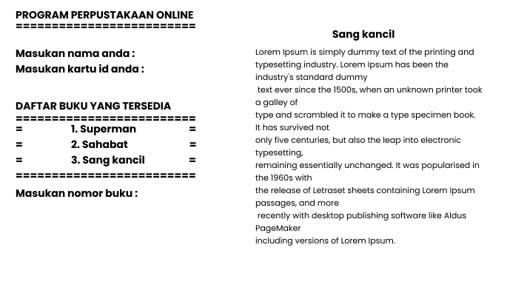
Rancangan Antarmuka

Slide 6
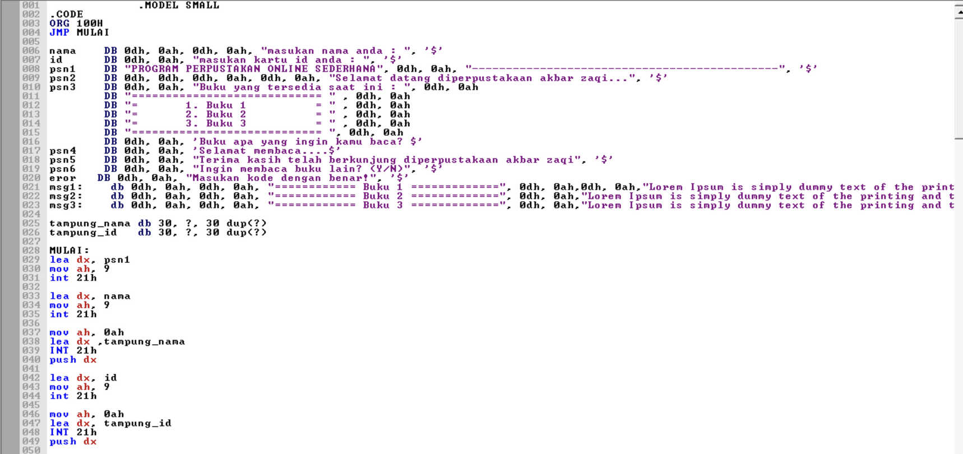
Kode Program

Slide 7
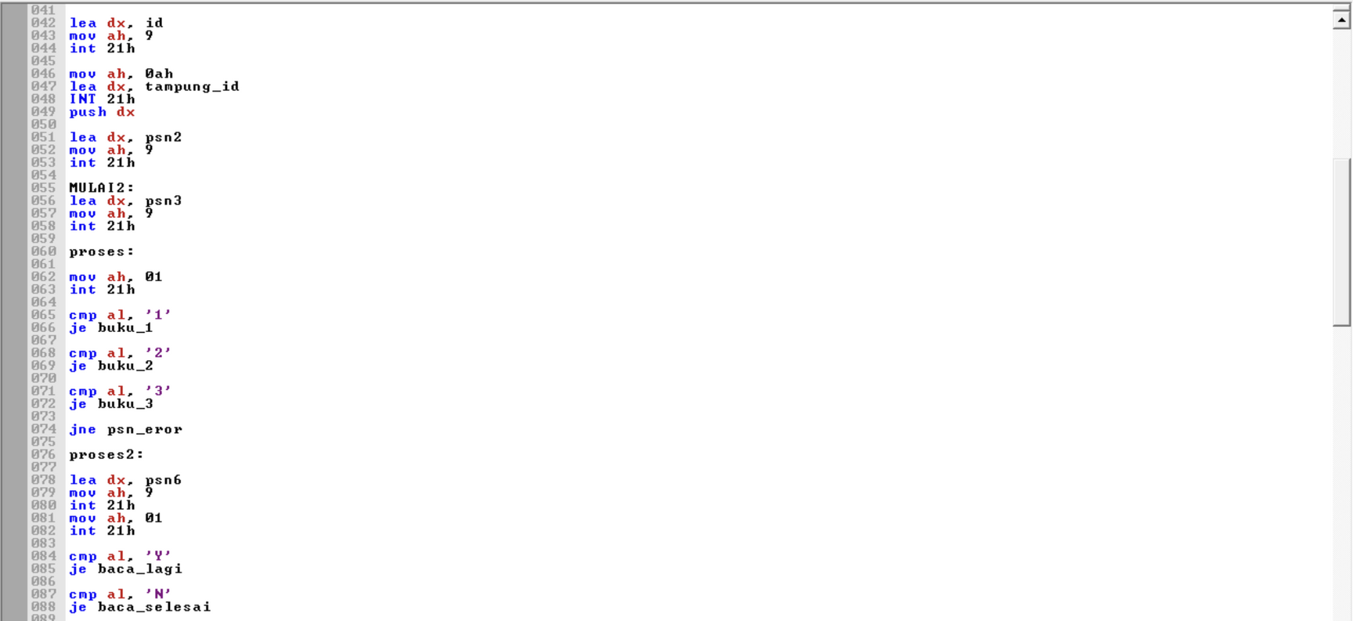
Kode Program

Slide 8
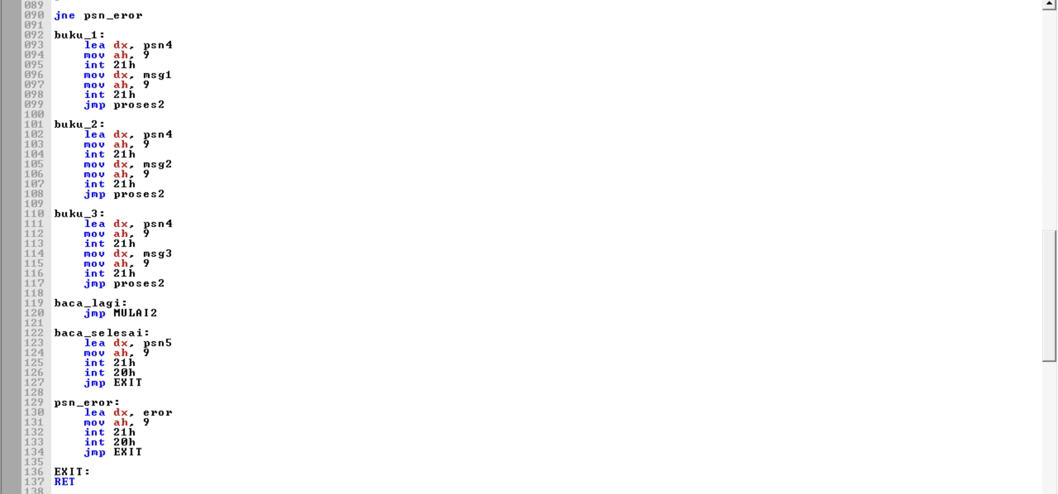
Kode Program

Slide 9
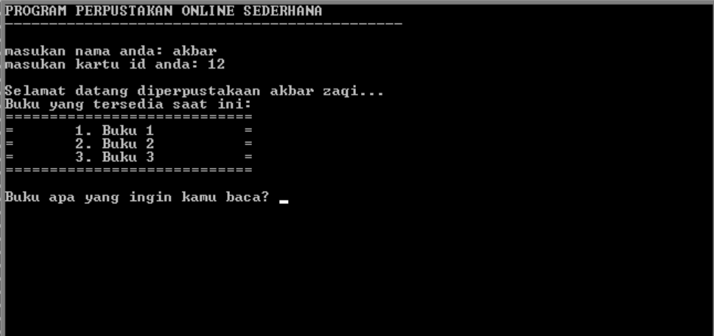
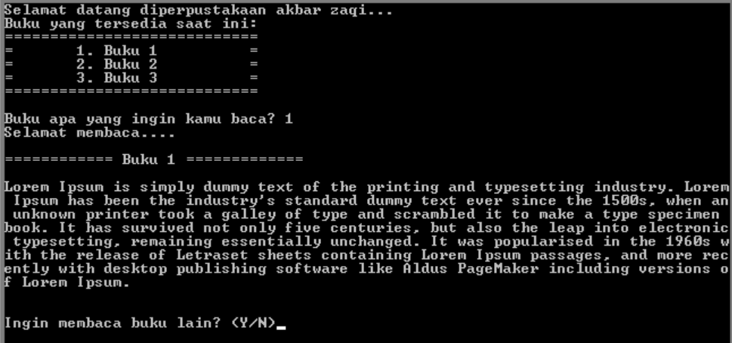
Output Program

Slide 10
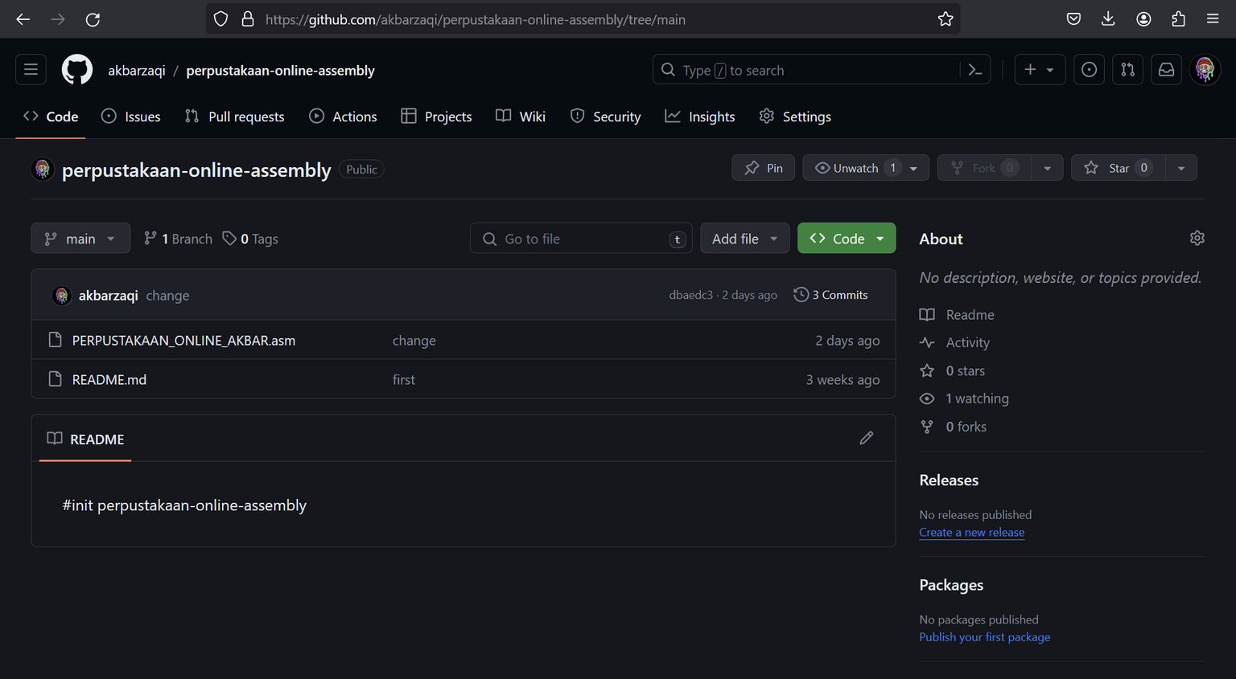
Halaman Github

Slide 11
Terima Kasih

